Slide 1

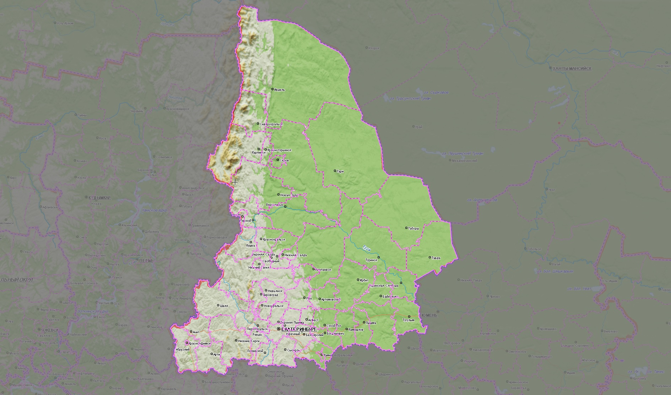
ИНФОРМАЦИОННЫЕ МАТЕРИАЛЫ ПО ЧРЕЗВЫЧАЙНОЙ ПОЖАРНОЙ ОПАСНОСТИ, СИЛЬНОЙ ЖАРЕ И АНОМАЛЬНО ЖАРКОЙ ПОГОДЕ НА ТЕРРИТОРИИ СВЕРДЛОВСКОЙ ОБЛАСТИ
(РИСК ВОЗНИКНОВЕНИЯ ПОЖАРОВ НА 23.08.2021)
Северный УО
0
36
6069,91761
60%
38285/453730
Восточный УО
0
36
15332,73/3454
50%
111158/442125
Южный УО
Горнозаводской УО
0
36
0
36
16896/2569
50%
13978,9/2204
50%
43568/1546398
63384/665886
Условные обозначения
- район 5 классом
пожарной опасности
Западный УО
- порывы ветра
0
36
20
- температура, С
292,76/16
60%
- количество осадков в мм за 24 ч
2351/41978
20
Вольский
- муниципальный район
1600/148
- кол-во домов /население

